Slide 1
VIDEO EN KLASSIEKE TEKSTEN

Slide 2
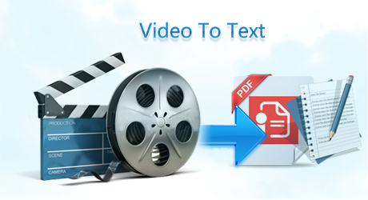
Programma
Hollywood en tekst
Video en tekstoriëntatie
Video en tekstverwerking
Video en tekstbespreking

Slide 3
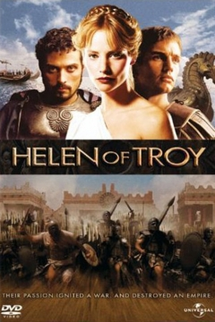
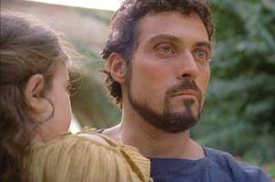
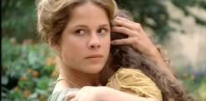
Ter introductie
Helen of Troy (2003)
Agamemnon &
Klytaimnestra
2.38.57
Notes:
Kijkopdracht: wat klopt er niet aan deze scène?

Slide 4
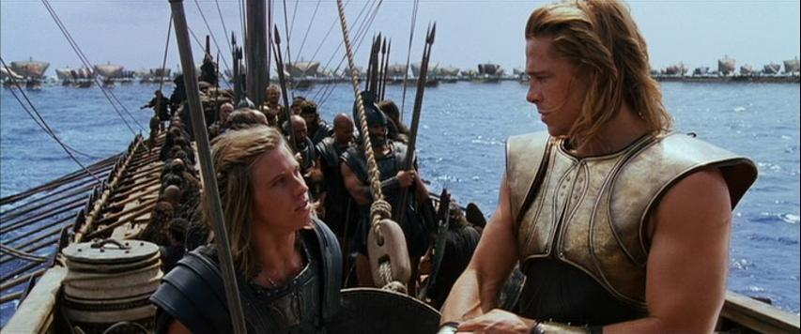
“Patroklos is de neef van Achilles”
I. Hollywood en tekst: de macht van het beeld

Slide 5
De nadelen van film in de les
Leerlingen onthouden beter wat ze hebben gezien, dan wat ze hebben gelezen, dus:

Slide 6
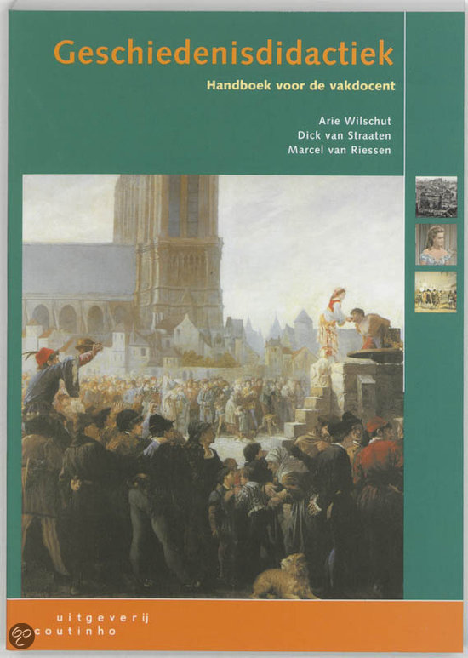
De meerwaarde van film in de les
Motivatie
Afwisseling
Beelden concretiseren begrippen
Beelden helpen bij het onthouden
en reproduceren van kennis
Gebruik van beeld en geluid komt
tegemoet aan verschillen in leerstijlen
Leerlingen leren visueel materiaal kritisch te beoordelen
A.Wilschut e.a – Geschiedenisdidactiek (2004)

Slide 7
Hoe film te gebruiken in de les?
Altijd zelf eerst kijken
Altijd een (kijk)opdracht
Aansluiten bij fasen in het leesproces:
ter oriëntatie op de te lezen tekst of tekstpassage
voor inleving in een onderwerp
ter verwerking van de gelezen tekst of tekstpassage
om de kennis van een onderwerp te verbreden of verdiepen

Slide 8
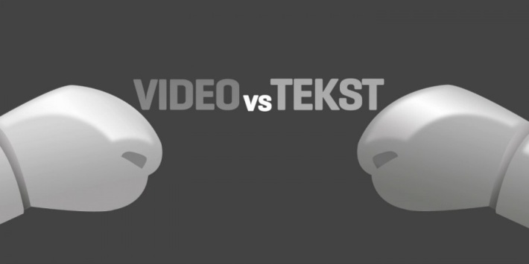
1. Video en tekstoriëntatie
Gericht op tekstinhoud: conciliare, docere en movere
ter oriëntatie op de te lezen tekst of tekstpassage
voor inleving in een onderwerp
voor motivatie en afwisseling
Koppeling met andere pre-leesopdrachten:
bekijken illustraties
woordvelden
skimming en scanning

Slide 9
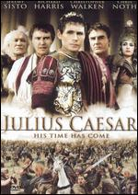
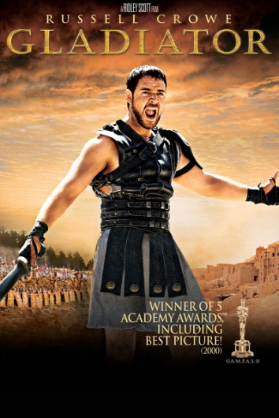
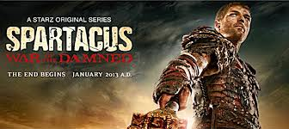
Hollywood en het examenpensum Latijn
Cicero algemeen: Rome, Julius Caesar
Cicero, Ad Familiares 7.1: Quo Vadis, Spartacus en Gladiator
Plinius 2.18 of 4.13: Life of Brian
Plinius 6.16 en 6.20: Pompeii
Plinius 9.6: Ben Hur
Plinius 10.96: Quo Vadis

Slide 10
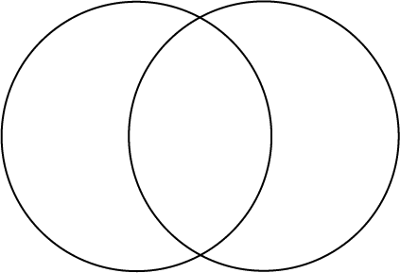
2. Vormgeving tekstverwerking bij video
Zorgen voor een opdracht voor en/of na het kijken, niet tijdens:
ter verwerking van de gelezen tekst of tekstpassage
om de kennis van een onderwerp te verbreden of verdiepen
In de opdracht een expliciete link leggen tussen de gelezen tekst (met citaten) en het filmfragment:
Venn-diagram
Vergelijken tekst en filmscript
Leerlingen zelf storyboard laten maken
In nagesprek ingaan op redenen verschil tekst en film
Ilias
Troy

Slide 11
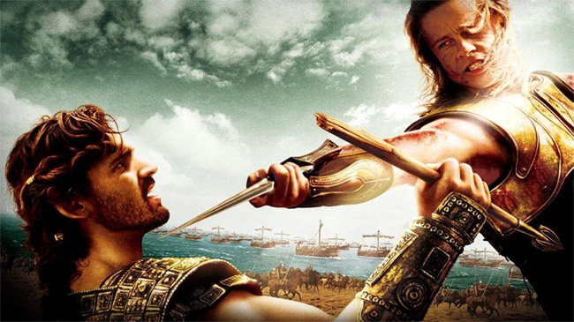
Voorbeeld: Troy en Ilias 22, 330-366

Slide 12
II. Video en tekstbespreking

Slide 13
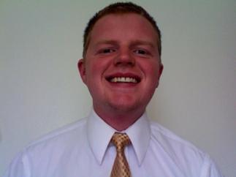
Introductie: hoe knoop ik een enkelvoudige Windsor?

Slide 14
Video online
100 incredibly useful youtube channels for teachers

Slide 15
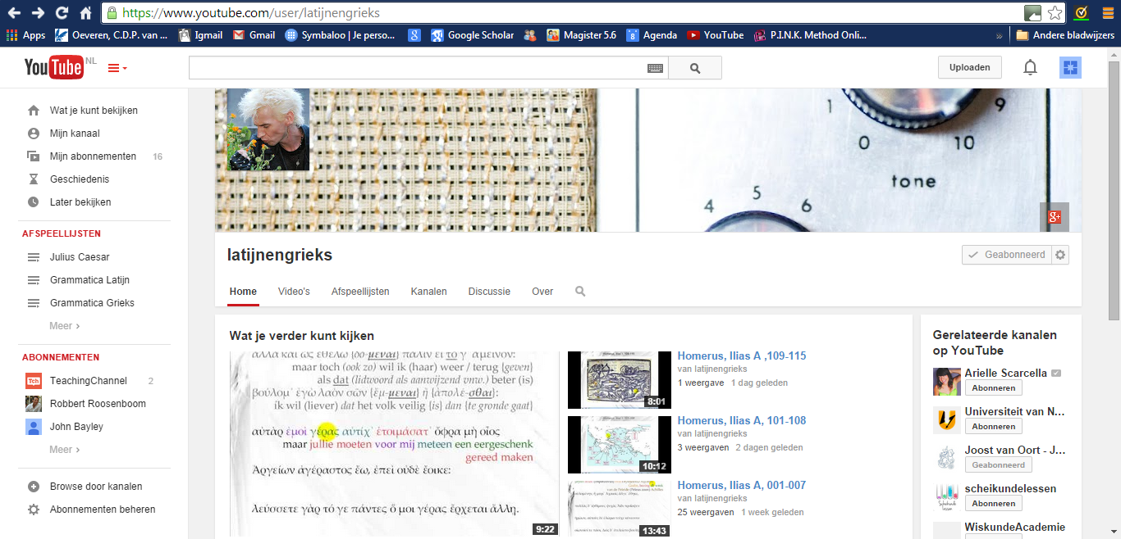
Tonny Ravier op YouTube: alle examenteksten
latijnengrieks

Slide 16
Zelf maken?

Slide 17
Voorbeelden van screenrs
Voorbeelden:
U ziet mijn computerscherm, de tekst staat in Word
Ik gebruik de microfoon van mijn computer
Ovidius, Amores 2.7: vertaalaantekeningen r.1-10
Sappho, hymne aan Afrodite: tekstbespreking r.1-12
Aandachtspunten bij het maken van video´s:
Zorg dat leerlingen weten welke kennis ze op basis van de video moeten opdoen
Niet te lang
Persoonlijk maken

Slide 18
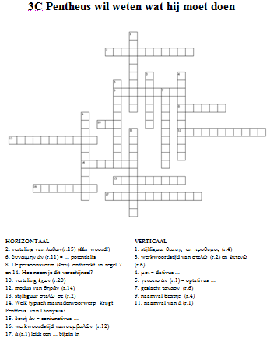
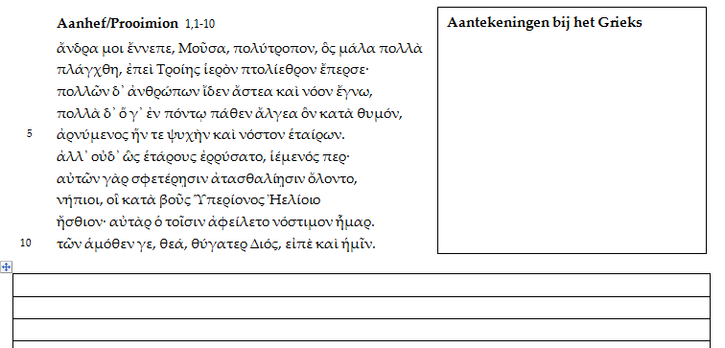
Wanneer?
Voor de les:
denk aan een verwerkingsopdracht van de informatie in de video
Tijdens de les
Na de les:
handig voor toetsvoorbereiding

Slide 19
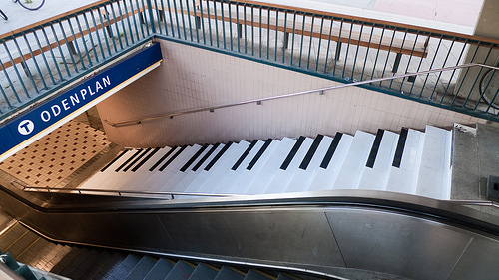
Waarom video inzetten in de les?

